Slide 1
泸县龙维彬名师工作室阶段成效暨工作室专项科研课题阶段成果汇报
汇报人：汤燕
2022年10月10日

Slide 2
泸县龙维彬名师工作室成立于2021年8月，现有成员30人。工作室成员全部为本科学历，具有学士学位8人，硕士研究生1人，历史专业14人，高级教师2人，一级教师23人，二级教师5人，县级以上优秀和骨干教师11人。自成立以来，工作室在泸县教体局领导下，在泸县教师进修校指导下，积极开展工作，履行工作室职责，完成工作室使命。下面我将从十个方面汇报工作室2021—2022年度工作。

Slide 3
价值取向
体制机制
活动开展
目 录
课题引领
YOUR COMPANY NAME
资源建设
培育团队
示范引领
条件保障
成效展示
宣传推广

Slide 4
一、价值取向
【工作室发展定位】打造泸县初中历史教育共同体，以“专业引领、同伴互助、交流研讨、共同发展”为宗旨，以教育科研为先导，以课堂教学为主阵地，以网络交流为载体，融科学性、实践性、研究性于一体的研修团队。
【工作室发展目标】名师成长的摇篮，热点问题研究的中心，优质资源整合的基地，优秀成果展示的平台。
【工作室思想理念】携手共进
【工作室宗旨】专业引领、同伴互助、交流研讨、共同发展
【工作室口号】虚心好学，提升自我

Slide 5

【工作室室徽】
一、价值取向
携手共进

Slide 6
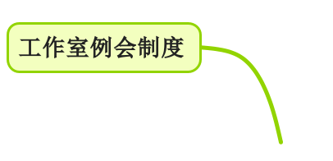
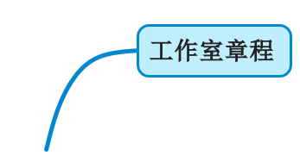
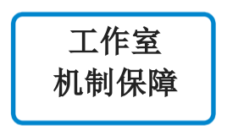


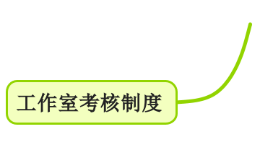



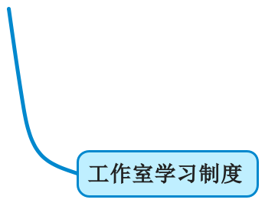
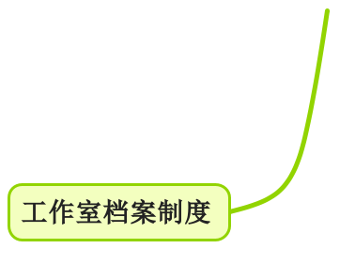
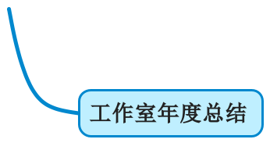
二、体制机制

Slide 7
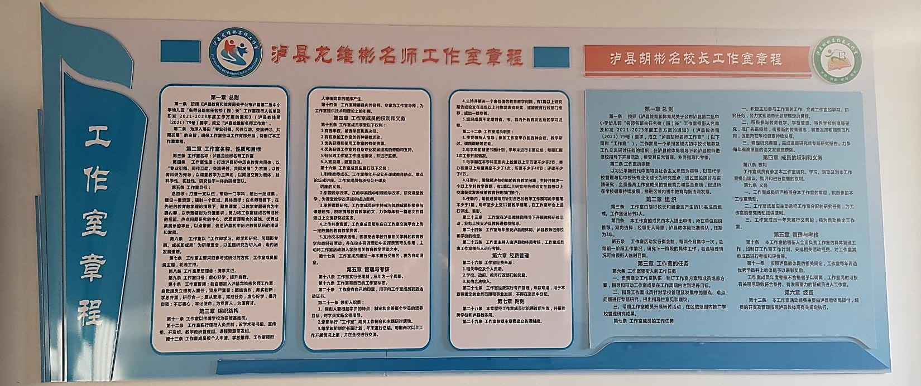
二、体制机制
【工作室章程】

Slide 8
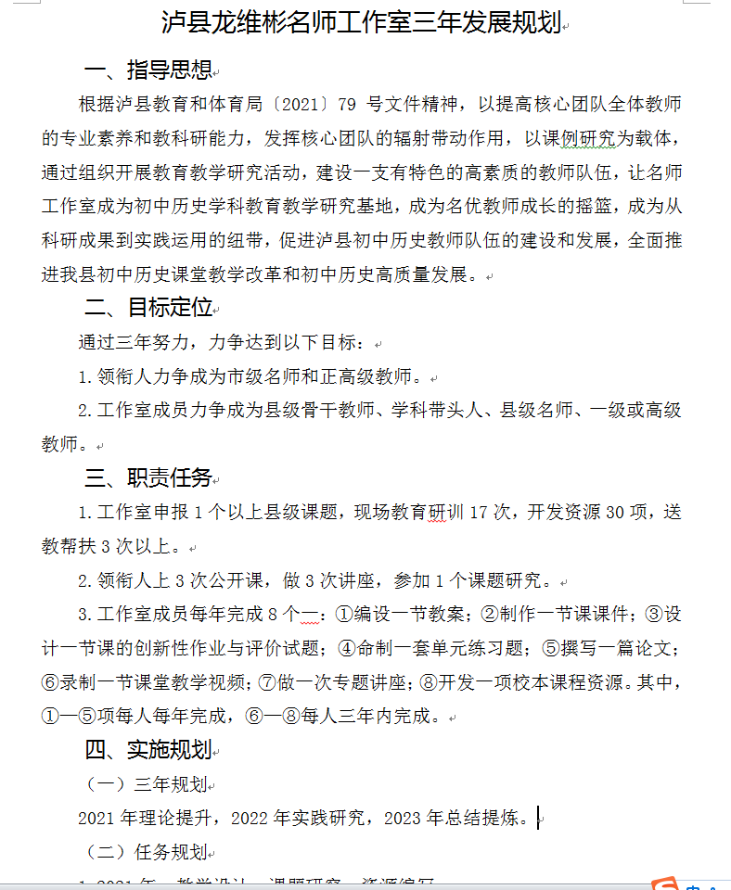
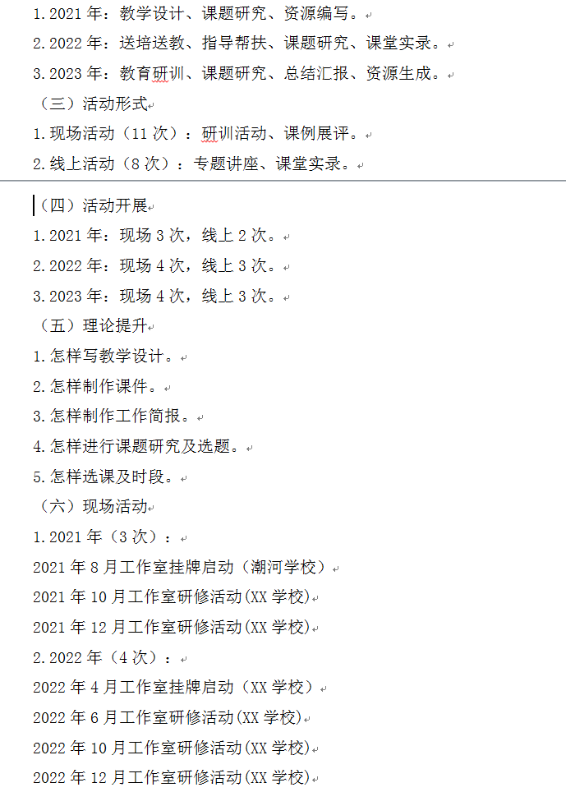
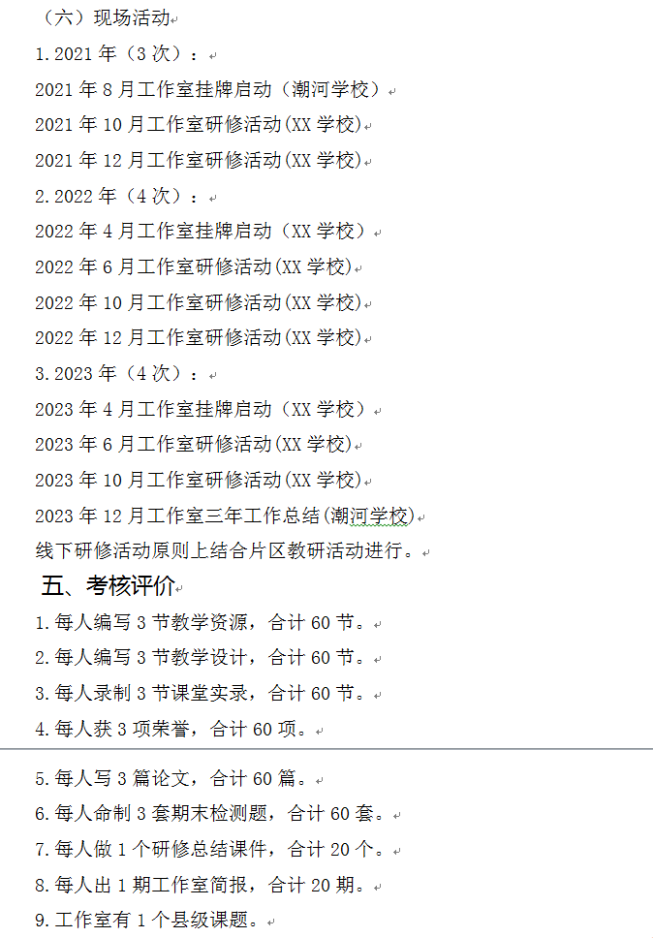
二、体制机制
【工作室三年规划】

Slide 9
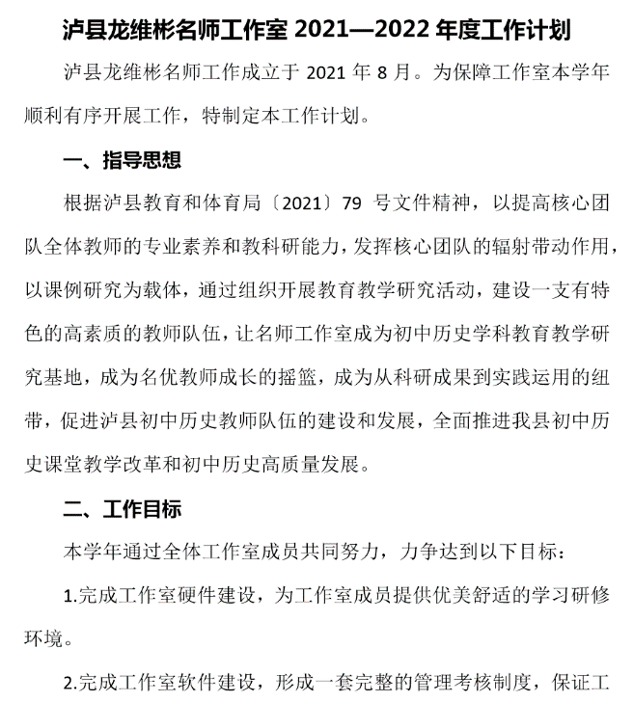
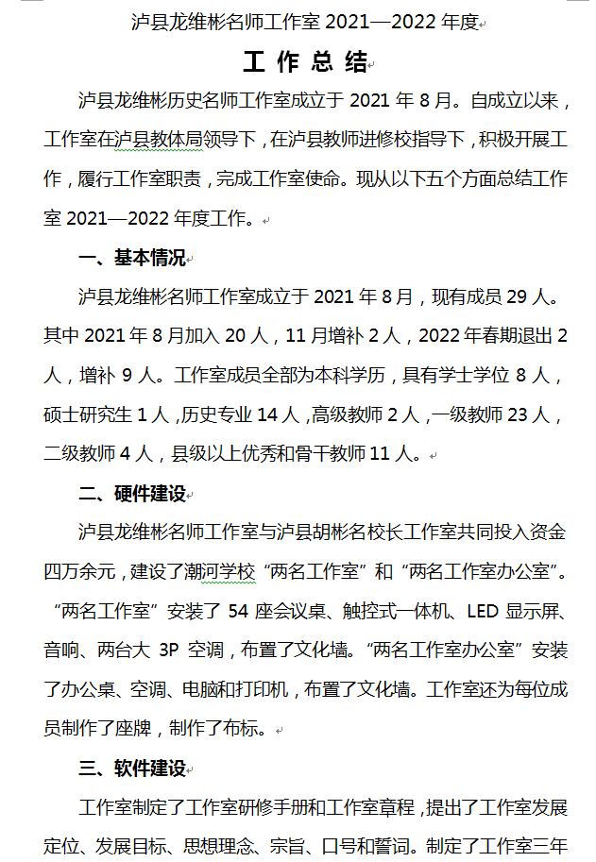
二、体制机制
【年度工作方案】
【年度工作总结】

Slide 10
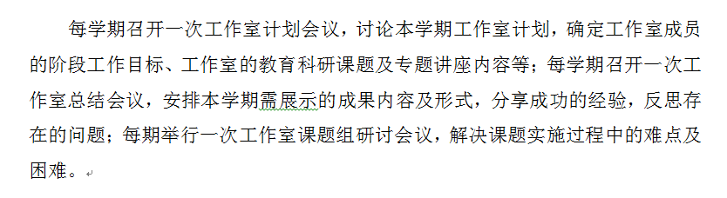
二、体制机制
【例会制度】

Slide 11
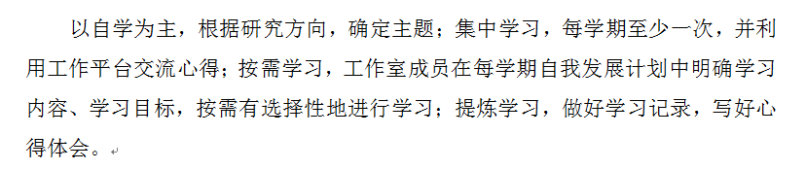
二、体制机制
【学习制度】

Slide 12
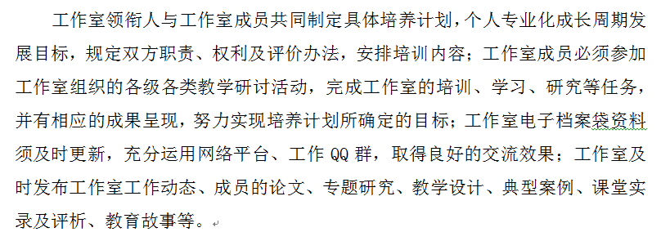
二、体制机制
【研讨制度】

Slide 13
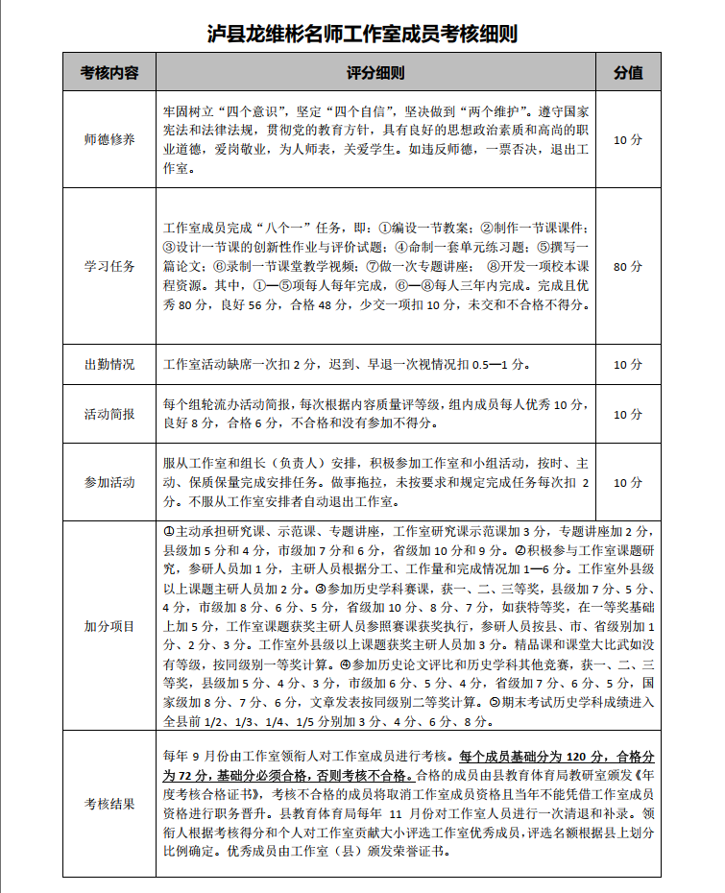
【考核制度】
二、体制机制

Slide 14
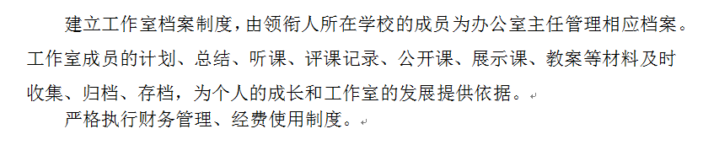
二、体制机制
【档案财务制度】

Slide 15
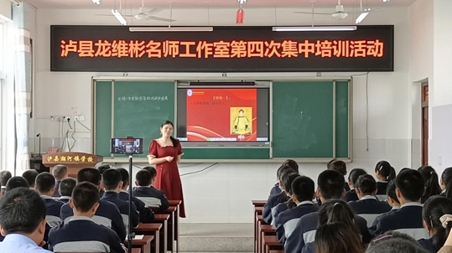
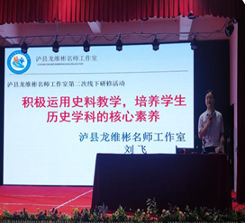
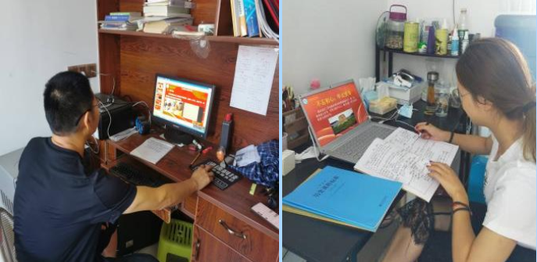
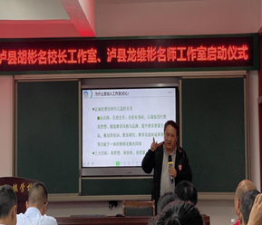
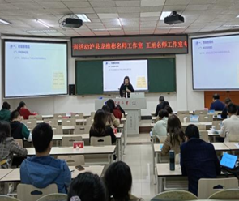
三、活动开展
本学年工作室共开展课题研究、送教下乡、送培到校、教育扶贫、对薄弱区域（学校）开展支持帮扶等研训活动共5次。
教育扶贫
送培到校
送教下乡
教育帮扶
课题研究

Slide 16
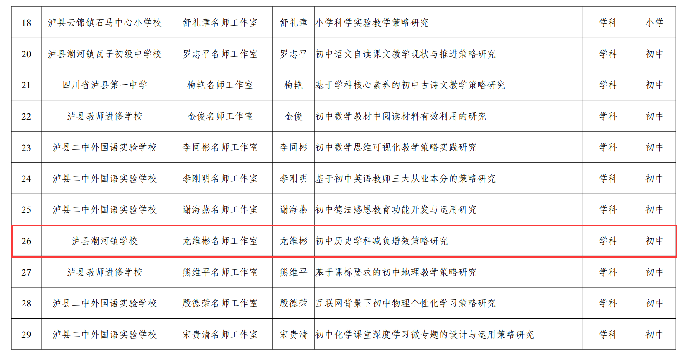
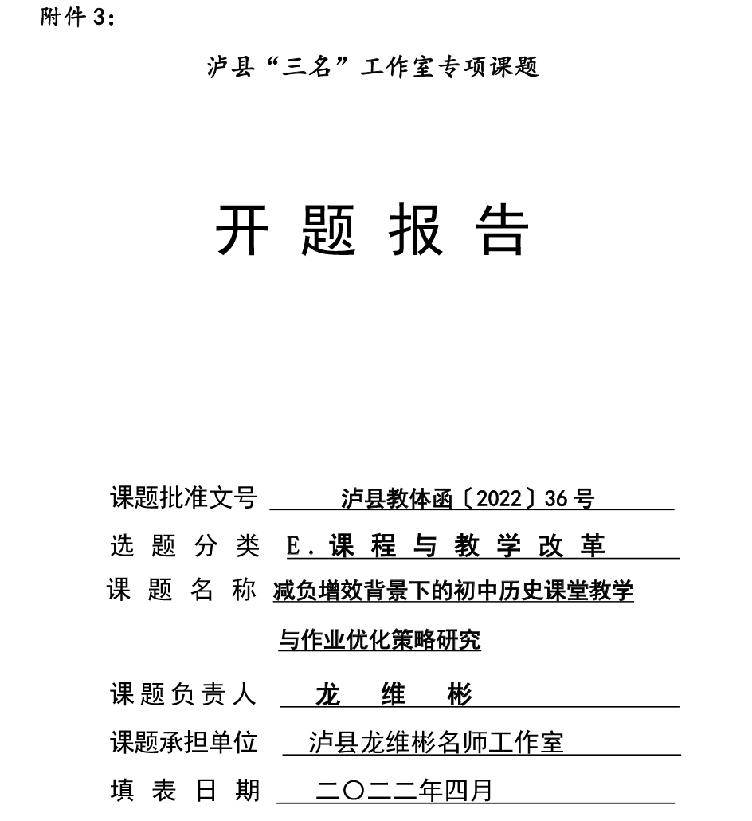
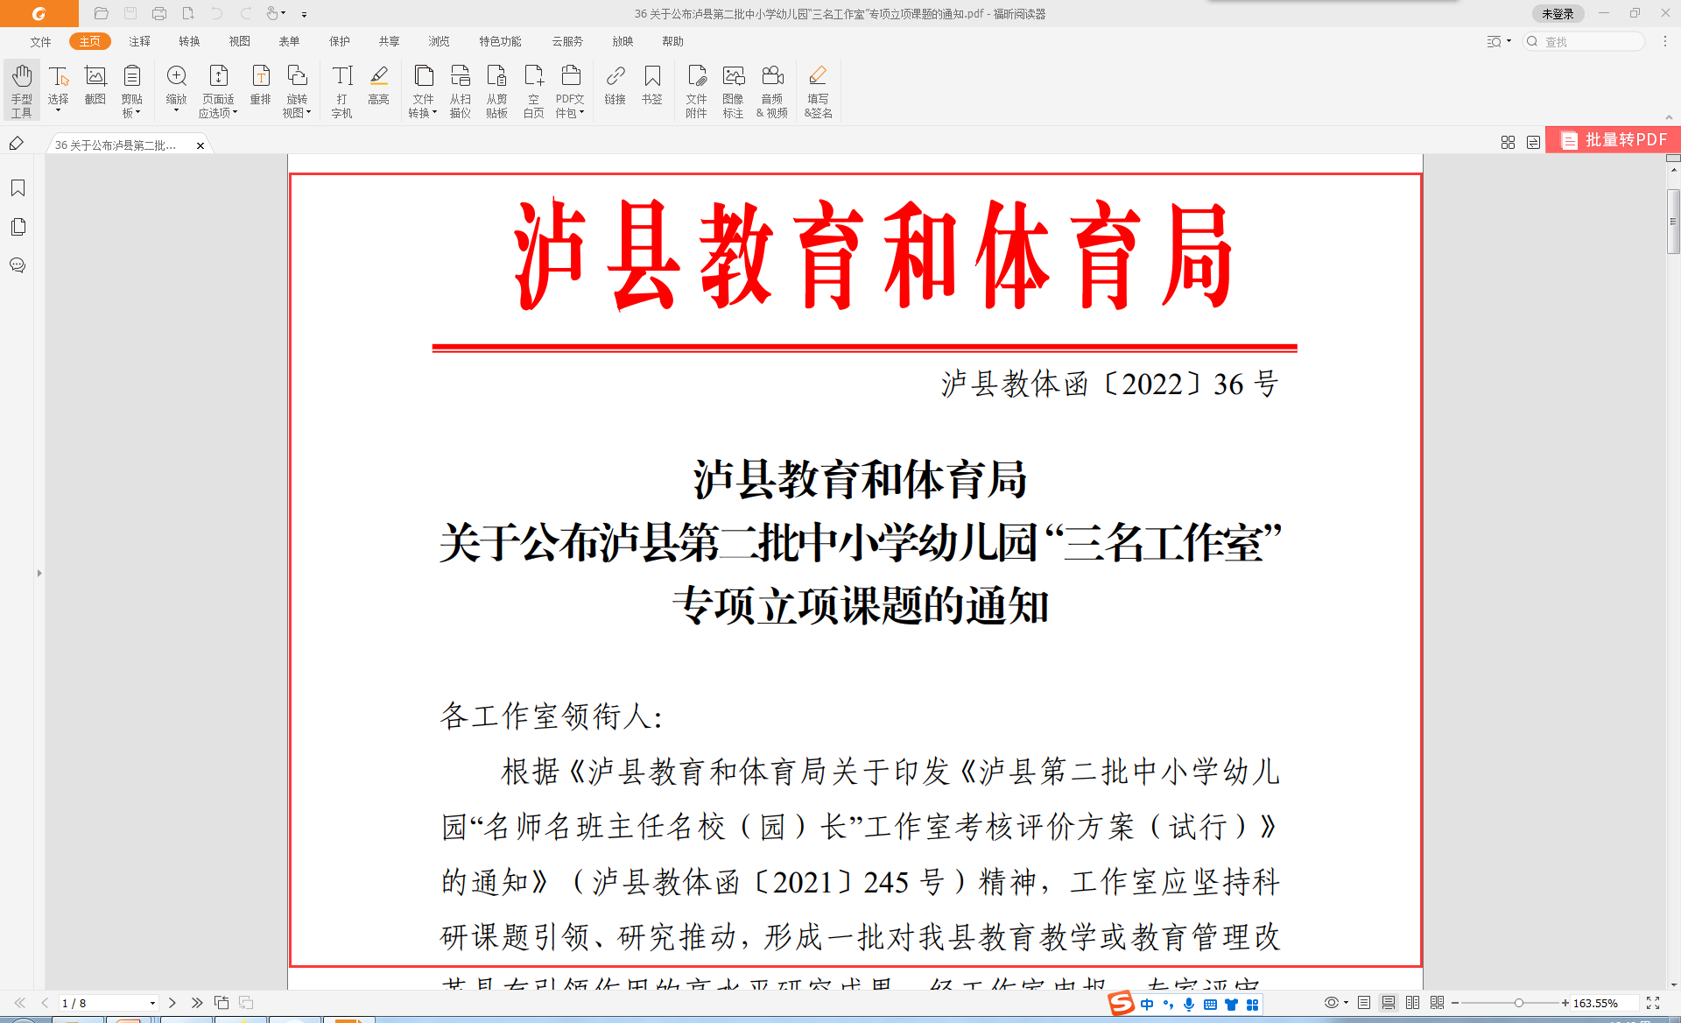
四、课题引领
本学年工作室申报了县级课题《减负增效背景下初中历史课堂教学与作业优化策略研究》

Slide 17

减负增效背景下初中历史课堂
教学与作业优化策略研究
泸县龙维彬名师工作室

Slide 18


CONTENTS 目录
1
成果解决的主要问题
2
成果形成的过程
3
研究目标和内容
4
成果应用及效果
5
成果的创新点

Slide 19

PART 01 成果解决的主要问题
（一）解决了部分非专业教师对2022新课标、新教材认识不足的问题
（二）解决了教师教学观念落后，缺乏科学理论知识的问题。
（三）解决了教学目标笼统，缺乏操作性的问题
（四）解决了教学形式进一步优化的问题。
（五）解决传统作业形式单一、内容枯燥的弊端

Slide 20
PART 02 成果形成的过程
（一）教育教学改革的价值取向
1.“双减”政策是贯彻我党教育方针的主要途径，其对立德树人根本任务的落实、学校教育质量的提高、中学生健康发展等有着重要意义，并对学校的教育改革深化也是个重要契机。
2.“减负”政策要求历史教师通过一系列的教学手段建立高效课堂的同时优化设计历史课程作业，促使学生在掌握历史学科基础知识的同时提升历史学习水平和学科素养，培养其历史综合能力。
3.本课题以减负增效、推进素质教育的文件、《2022初中历史课程标准》为指导思想，引导初中历史教师转变教学观念、创新教学思路，深入教学研究，开展针对性教学，关注学生的主体性，强化作业的设计与指导，关注作业的多样化，丰富作业的形式与内容，变换作业形式等，从方方面面进行教育教学改革，从而真正实现减负增效的目的。

Slide 21
PART 02 成果形成的过程
（二）主要思路
1.关于减负增效策略的相关文献研究。
2.常态课堂教学及作业布置现状的研究:涉及范围包括课堂教学设计、课堂教学实施以及课堂教学行为、作业布置作业等的调查研究；
3.构建优化课堂教学模式的理论研究：任何教学模式的提出都要有一定的理论或思想为指导，理论基础是教学模式的灵魂。
4.构建优化课堂教学模式、作业设计的实践研究：
（1）优化课堂教学的教学准备策略研究，涉及的范围包括教学对象、教学目标、教学资源、教学情境、教学方法、教学行为等。
（2）优化课堂教学活动的教学程序研究
（3）优化课堂教学的教学模式的实践研究
（4）优化创新作业形式与内容的实践研究
（5）优化课堂教学与学习的教学评价机制建构研究
5.教师高效教学引发学生高效学习模式的研究

Slide 22
PART 02 成果形成的过程
（三）成果形成途径
1.收集或学习《2022初中历史课程标准》，双减文件以及关于优化课堂教学、作业设计等方面书籍，撰写心得体会。
2.开展典型课例研究
3.开展专题研讨

Slide 23
PART 02 成果形成的过程
（四）成果形成方法
选择文献研究、调查研究和经验总结等方法进行研究。
1.文献研究法：文献研究法贯穿于整个研究过程中。主要通过学习《双减》相关的法律法规、《2022年初中历史新课标》，以现代的科学的理论指导课题实验。
2.调查研究法：主要运用问卷调查和访谈的方式，开展实验学校教师和工作室成员学校教师在课堂教学模式及作业布置方式的调查问卷，继而针对性的开展课题工作。
3.经验总结法：主要是通过对实际教育案例进行分析总结，从而发现相关问题、总结归纳，撰写心得体会、优秀论文、教育教学案例等。

Slide 24
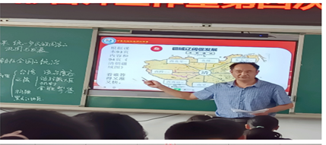
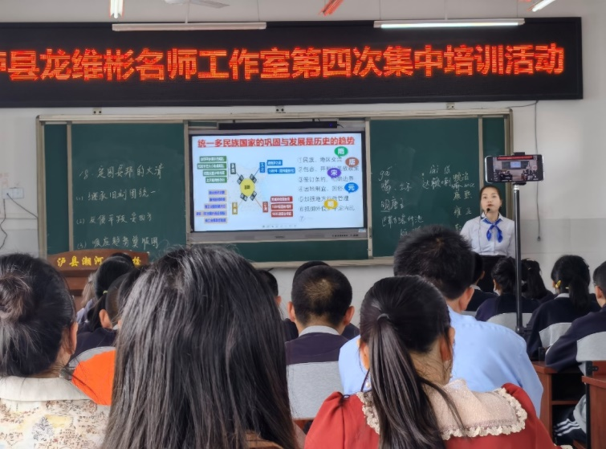
PART 02 成果形成的过程
（五）成果形成措施
1.修改和制定研究实验方案，落实实验学校和教师；组建科研小组团队，进行相关任务分工。
2.开展了教师问卷调查和访谈调查。
课题组开展了实验学校教师和工作室成员学校教师在课堂教学模式及作业布置方式的调查问卷，了解了教师在课堂教学方面存在的问题，收集了教师对初中历史课堂教学和作业设计的建议。
3. 组织同课异构活动，改革了课堂教学。
工作室开展了题为《统一多民族国家的巩固和发展》的同课异构活动，三位教师各具特色，深入挖掘和整合教材，落实历史学科核心素养，让我们看到了历史课堂的不同教学方式。

Slide 25
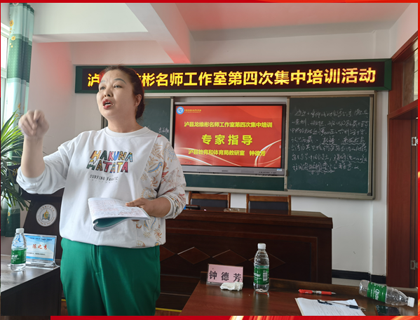
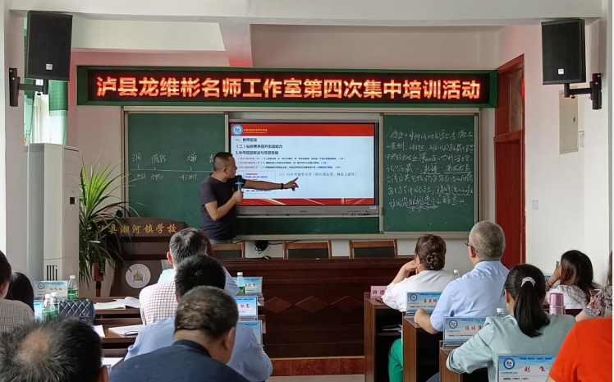
PART 02 成果形成的过程
（五）成果形成措施
4.邀请专家进行课题指导，开展了专题讲座和学法、教法指导。
课题组邀请了泸县进修学校历史教研员钟德芳老师老师作专题讲座，进行学法指导和教法指导，不断探寻适合初中历史教学的课堂教学模式，让课堂更有实效。
工作室教师还作了题为《九年级历史中考冲刺阶段提质增效实战策略及建议》的高效课堂和中考复习策略研究的讲座，在“如何提高课堂效率，增加课堂的实效性”和“中考备考”方面作了专门指导。

Slide 26
PART 02 成果形成的过程
（五）成果形成措施
5.课题组组织开展培训及交流活动
（1）组织工作室教师开展“人教云教研”学习《基于核心素养的初中历史学法指导》。
（2）课题组多次进行了课题研究的讨论，工作室老师在初中历史课堂教学方面作了
教法、学法交流。
（3）工作室成员每人制作了加入工作室以来的阶段成果汇报PPT，分享自己的学习收获、课题研究心得、优秀教学设计、作业设计等，工作室成员点击阅读，相互学习、交流，撰写心得体会。
（4）实验学校教研组成员教师进行了课堂教学的展示活动，组内教师进行积极地交流和展示，相互学习，相互讨论，共同探寻初中历史分课型的高效课堂教学模式。

Slide 27
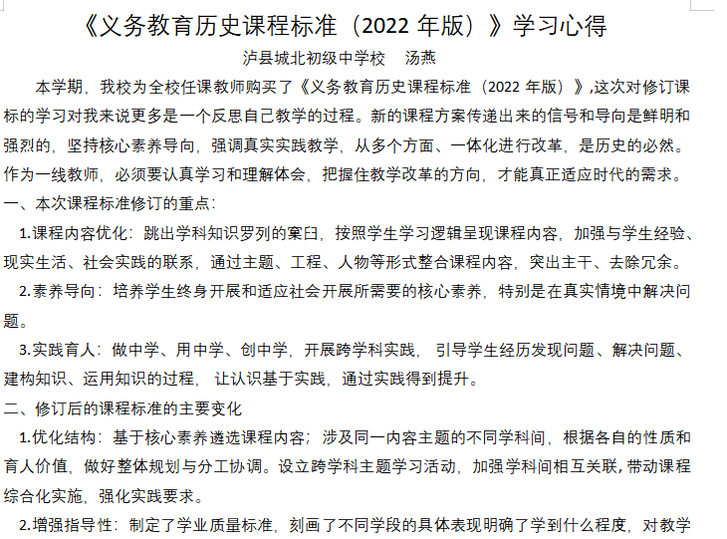
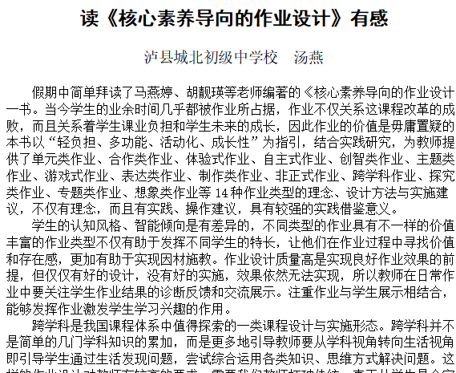
PART 02 成果形成的过程
6.工作室成员教师根据自身情况加强理论学习。
工作室成员教师根据自身情况加强理论学习，自主阅读相关书籍，写读书笔记，积极提升自我学科理论素养。必学：《义务教育历史课程标准》（2022版）；选学：双减文件、《优化课堂教学的策略与修炼》、《优化课堂教学：方法与实践》、《作业设计300妙招》、《作业设计基于学生心理机制的学习反馈》、《重构作业——课程视域下的单元作业》、《核心素养导向的作业设计》、《教师设计好作业指南》等。并根据课堂教学的经验和现状，围绕着 “优化初中历史课堂教学”“作业设计”等主题撰写教学论文和教学案例，完成创新作业设计，加强对课堂和课题研究的反思。

Slide 28
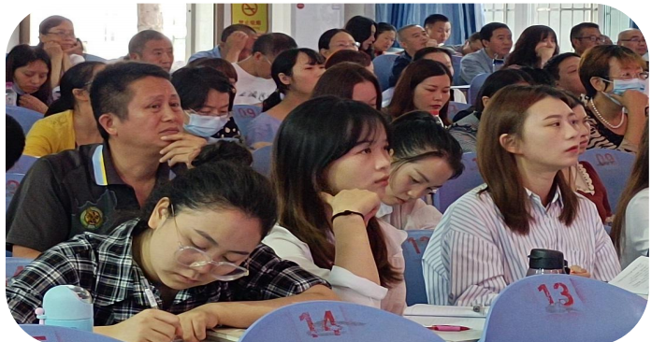
PART 02 成果形成的过程
7.工作室教师加强本镇或本校集智备课，研读、分析教材。
如何用好、用足教材，是有效完成教学任务、高效达成教学目标的关键。分析教材结构和内容。明确教材结构，在了解单元与单元、课与课、框题与框题、目次与目次之间结构的基础上充分把握教材内容之间的逻辑关联，领会教材编写意图，为教学活动的开展奠定坚实基础。

Slide 29
PART 03 成果主要内容，即认识成果和操作成果
（一）认识性成果
1. 认识到构建“优化课堂”教学模式的战略意义
“优化课堂”教学模式是减负增效形势所需要的，也是实现我县初中历史教学和谐发展所希望的，构建和谐高效课堂，是协调课堂教学面临的诸多矛盾的必然要求，是对课堂教学改革的经验进行理论概括和实践升华的现实要求，也是我县在当前形势下减负增效的迫切要求。
把课程改革和减负增效落到优化课堂教学的实处，解决本县、学校减负增效过程中课堂教学出现的具体问题，通过务实的研究，形成“课堂优化”的一系列教学模式，从而切实减轻学生过重的课业、心理等负担，使我们的学生从中受益，与此同时，让本县的教师和学校一同受益。这一教学模式的构建与实施是对教师的减负增效，更是对学生的减负增效。

Slide 30
PART 03 成果主要内容，即认识成果和操作成果
2.认识到有效课堂教学和作业优化都需要教师不断钻研，提升自身理解教材、运用教材的能力，提升自身教学素养。
减负增效下的课堂教学和作业优化对教师提出了更高要求，它需要教师具备一定的学科素养。如：教师教学基本能力的构建：设计教学的能力（编写导学案）、实施教学的能力（构建课堂生态）、评价教学的能力（达标测评、跟踪发展）；把握历史学科素养：把握学科思想，掌握学科知识体系，明确学科课程目标；读懂课标教材、读懂学生、读懂课堂；明确课堂方向：有效的落实三维目标、有效的把握和利用课程资源、充分发挥学生的主体性和教师的引导性、追求教学方式的多样化；细化解读课程标准，整合教材，科学设置课堂学习目标；构建道德课堂生态，推进文化传承，培养学生的爱国意识、正确的历史观，实现“记忆型教学”向“思维型教学”转变，“应试型教学”向“素养型教学”转变；精心设计作业内容，严格控制课后作业量，防止作业布置的随意性，以保证教学目标的实现，提高教学质量。

Slide 31
PART 03 成果主要内容，即认识成果和操作成果
3. 认识到初中历史有效课堂教学的评价原则和方式
（1）评价原则
①促进两个发展是关键：就是在发展理念上，一是要促进学生素质的全面发展。二是要促进教师的专业发展。
②落实两个转变是重点：就是在发展过程中，一是要由原来关注教师的“教”转变到关注学生的“学”。二是从关注“具体的教材教法的研究”转变到“关注有效的学法指导的研究”。
③体现六个维度是根本：这六个维度分别是自主的程度；合作的效度；探究的深度； 拓展的宽度； 互动的温度； 生成的高度。
（2）评价方式
评价方式主要有自我评价、生生互评、达标测评、开放性作业、自主性作业和自主性反思评价。这些评价方式主要以团队评价为主，个体评价为辅。尤其是注重研究发挥年级组、学科组、班主任三大组织的作用。

Slide 32
PART 03 成果主要内容，即认识成果和操作成果
4.认识到初中历史作业优化布置应遵循的基本原则和具体要求
（1）基本原则
①目标性原则 ②层次性原则
③科学性原则 ④探究性原则
⑤丰富性原则
（2）具体要求
①遵循课程标准 ②优化作业环节
③精选作业内容 ④丰富作业形式
⑤把握作业难度 ⑥控制作业总量

Slide 33
PART 03 成果主要内容，即认识成果和操作成果
（二）操作性成果
1.初步构建了优化初中历史课堂教学的实施机制
构建了以龙校长为核心领导，以工作室成员组织、多个学校初中历史学科教研组为中心的管理机制，以教法研究为主线，多渠道开展工作的研究机制。
2.初步构建了优化初中历史课堂教学的运行机制
（1）优化课堂教学的教学准备策略
①以学生发展为本位，确定高效的教学目标。
②以实现目标为目的，设计高效的教学内容。
A.解读文本，处理教材，寻求生长点。
B.根据实际，设计板块，找准训练点
C.听说读写，综合训练，效益最大化

Slide 34
PART 03 成果主要内容，即认识成果和操作成果
③以提高实效为依据，选择高效的教学方法。
A.趣味性原则
激发学生的兴趣就是点燃渴望知识火药的导火索。设置悬念，激发兴趣，这确实是提高课堂教学高效性的秘方。
B.主体性原则
学生是课堂教学中的主体，即以学生为本，发挥学生的学习潜能:学生是课堂学习中的主人，在课堂教学中，学生主动参与学习过程、实践过程，教师的作用则是隐性的，是为学生的学习服务的。
C.实效性原则
创设情景给学生以主动施展才能的平台，促成学生主动参与课堂教学的全过程，精心组织学生各种形式的学习活动，引导学生进行自主学习合作学习和探究学习，注重实效性。

Slide 35
PART 03 成果主要内容，即认识成果和操作成果
(2) 优化课堂教学活动的教学程序
有效的课堂教学在于学生参与学习的广度、深度与效度。这就要求教师在预设教学时，必须留给学生充分自主学习的时空，营造民主和谐乐学的教学氛围，形成课堂上师生互动、生生互动的生动活泼的自主、合作、探究的学习方式，从而从根本上改变旧课堂的教学模式，实现新理念倡导的生命化的课堂。
第一步:指导预习
第二步:学情反馈
第三步:互动解疑
第四步:练习反馈
第五步:归纳巩固

Slide 36
PART 03 成果主要内容，即认识成果和操作成果
3.初步构建了初中历史高效课堂教学模式
（1）新授课课堂教学模式
新授课的课堂教学模式立足知识基础,着眼提高能力,教为主导,学为主体,以问题激起思维，以探究产生共鸣，以争辩掀起高潮，以问题解决实现目标达成。教学的环节设计要做到教法设计与学法设计并重。教学环节主要分以下五部分:
第一环节一设置情景，巧妙导入；
导入是教学的起始环节,恰如其分的导入能迅速将学生的思维引入教学内容的情景中，把学生的注意力和思维引到探求新知识上来，同时教师也自然的把学习目标展现给学生。导入形式可根据教学内容，灵活多样，但应紧扣本课学习内容，具有启发性和思维价值。
第二环节一互动探究 合作掌握
互动探究、合作掌握是课堂教学的中心环节，本环节采用版块式教学,将教学内容设计成几个版块,做到由浅入深层层推进，通过生生互动、师生互动探究，分析理解教材内容，使学生全面准确透彻的掌握、理解、运用知识，充分体现教为主导，学为主体，思维训练为主线的教学原则。

Slide 37
PART 03 成果主要内容，即认识成果和操作成果
首先，学生根据教师列出的知识结构查阅课本，自主探究基本的历史知识.教师提出要求；
第二步，学生之间就自主探究中存在的疑难问题相互提问，相互解答；
第三步，知识的检查、运用阶段；
第四步，图说历史。
第三环节 构建网络， 拓展升华
课堂小结是学生自主学习的培养契机和切入点，是学生舒展灵性的空间，是培养学生自主学习、合作学习、探究学习的一个关键环节，是一节课的“点睛之笔”。
第四环节 自我检测，巩固提高
本环节主要是知识运用、补偿提高，教师应根据教学目标，精心设计习题，本节习题设计既突出了教学内容的重难点，又灵活多样，很有新意，实现了寓教于乐，使学生更好的理解、巩固和掌握了知识.教师一方面根据学生的练习情况判断教学目标的达成度,另一方面在学生相互提问的过程中找出他们心目中的重点、难点，从而进行针对性补偿教学，达到最佳教学目的。
第五环节 学以致用
学习历史的根本目的在于借鉴，教师应该培养学生联系现实，关注未来。既活学活用了本课知识，又极大地调动了学生学习地积极性。

Slide 38
PART 03 成果主要内容，即认识成果和操作成果
（2）复习课的课堂教学模式
第一环节 创设情景，导入课题
第二环节 复习温故， 夯实基础
第三环节 师生互动， 构建网络
第四环节 归类剖析， 提升
第五环节 拓展视野，增强认识
第六环节 自我检测，巩固提高
（3）讲评课的课堂教学模式
第一环节 考情整体评析
第二环节 自主合作纠错
第三环节 错因归类评析
第四环节 针对补偿提升
第五环节 个性对话指导

Slide 39
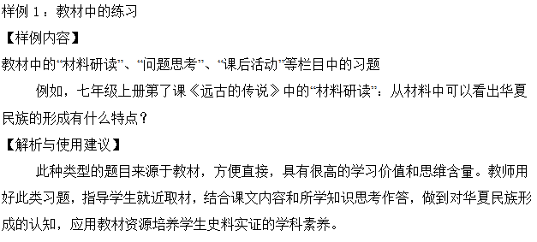
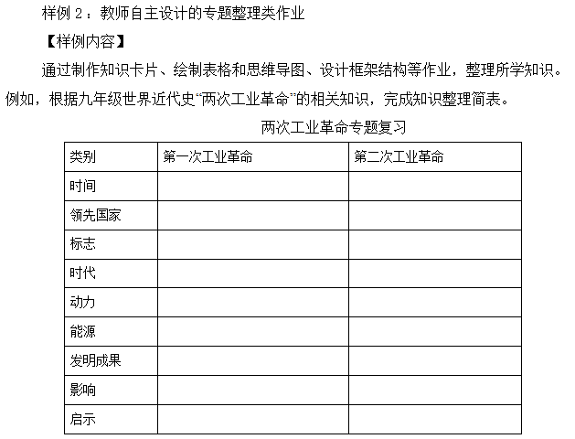
PART 03 成果主要内容，即认识成果和操作成果
4.初步构建了初中历史作业设计与实施的典型样例
①书面作业
通常指依据初中历史课程标准要求，需要达成的阶段性学习目标的相关作业，可以是教材中的相关练习，如“材料研读”、“问题思考”、“课后活动”等，也可以是教师根据教学内容自主编制的作业。书面类作业从题型上一般分为选择题和非选择题两大类型非选择题的题型又可以表现为多种形式,如填空题、读图填图题、连线题、改错题、材料分析题、知识结构整理题等。从完成要求上可以分为必做题和选做题,选做题学生可以根据自己的兴趣、能力等实际情况选择其中的部分题来做，通过笔答的方式，对所学知识进行复述或实际应用。

Slide 40
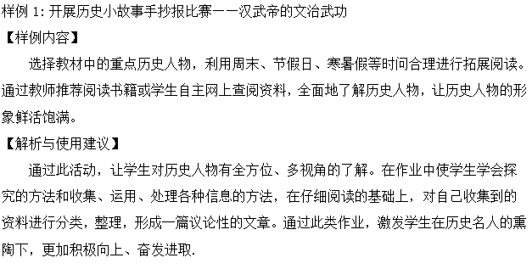
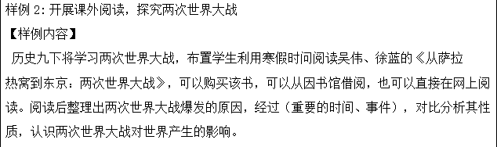
PART 03 成果主要内容，即认识成果和操作成果
②学科探究性作业
探究性作业相对于传统作业更具探索和研究的意义，需要学生到更广阔的空间去收集和分析，更具有开放性，学生可以充分发挥思维的发散性和创新性。完成形式可以是文宇形式的小论文或报告，口头形式的主题演讲、表演等。让学生在知识上，通过探究内化和深化所学知识，拓展知识范围；在能力上促进学生分析、收集和分析信息的能力；在情感上，关注学生在探究中的情感体验，形成正确的情感态度价值观。

Slide 41
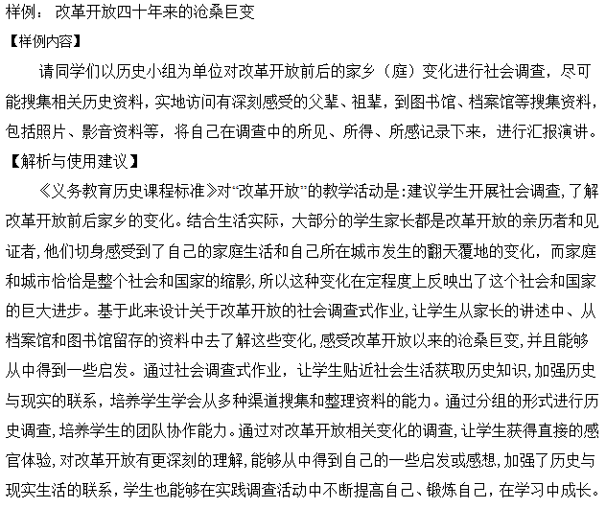
PART 03 成果主要内容，即认识成果和操作成果
③学科实践性作业
实践类作业功能丰富,不仅可以巩固基础知识、培养运用知识解决问题的能力,而且在培养学生观察社会、了解社会、融入社会方面发挥着更重要的作用，尤其是在搜集和处理信息的能力、与人合作的能力等现代人文素养的培养方面均有较好的促进作用。实践类作业的表现形式多样,如搜集资料、制作小报、辦论、小论文、历史剧、制图、模型制作、谜语、社会调查、参观访问等,实践类作业用时较多,每学期可安排1-2次，根据学生兴趣爱好、个性特长等进行设计，一般情况下在周末或节假日进行。

Slide 42
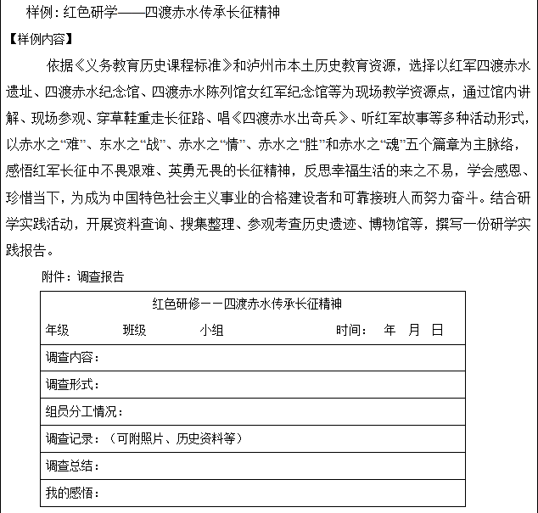
PART 03 成果主要内容，即认识成果和操作成果
④跨学科综合实践性作业
综合实践作业是与一般学科作业有显著差别的。作业设计不按照相对固定的教学内容体系进行安排，注重引导学生在实践中学习，鼓励打破学科界限，跨领域跨学科学习。通过选择学习主题，结合研学实践活动，培养学生综合素质。对于跨学科综合实践性作业的规划与实施，应依据学生的发展状况、培养目标、可利用的社区资源等，对作业进行整体设计。

Slide 43
PART 04 成果应用及效果
（一）促使学生历史学科素养的明显提高。
1.培养学生学习历史的兴趣，提升学生的认知水平。
2.增强学生课堂主体意识，提升学生课堂学习的专注度。
3.培养学生的历史思维，提高思维分析能力，提升学业水平。
4.以优化作业设计为基础的作业类型，将满足学生的个人发展需求，培养学生综合能力。
(1)通过创新作业设计(书面作业)，指导学生就近取材，结合课文内容和所学知识思考作答, 用教材资源培养学生史料实证的学科素养。对基础知识进行归纳整理，既能把课文内容化繁为简,便于掌握，也能训练学生的动手能力，培养学生的探究意识和创新精神，养成良好的整理习惯，真正做到知识过手。
(2)通过创新作业设计（学科探究性作业），使学生学会探究的方法和收集、运用、处理各种信息的方法，在仔细阅读的基础上，对自己收集到的资料进行分类，整理。课外阅读能够让学生跨越思维的局限，提升思维高度，特别是和历史学习有关的历史书籍能够让学生更深刻的了解历史事件，提高认知水平，提高分析和理解问题的能力。

Slide 44
PART 04 成果应用及效果
(3)通过创新作业设计（学科实践性作业），开展社会调查式作业，让学生贴近社会生活获取历史知识,加强历史与现实的联系，培养学生学会从多种渠道搜集和整理资料的能力。通过分组的形式进行历史调查,培养学生的团队协作能力。
(4)通过创新作业设计（跨学科综合实践性作业），开展研学实践作业的设计，学生实地探究，体验革命文化回溯历史，感悟精神，传承历史文化，为学生成长培根铸魂，获得有意义的价值体验，树立远大理想；通过研学实践中小组合作、交流和分享的学习方式，增强学习能力。通过采访、调查、研学实践活动，学会实地采访、调查方法和技能，培养观察分析历史事物，搜集、整理历史材料的能力。
（二）课题研究将更新教师的教学观念，加深对课标、教材的研究，促进教师专业化发展。
（三）课题研究促进学校素质教育的发展。

Slide 45
PART 05 成果的创新点
（一）立足国情、教师需求
本课题以国务院办公厅颁布的“双减”政策为契机，从历史学科教师的需求出发，对减轻学生负担，提升教学质量的方法、策略进行一定的探索，符合当前一线教师教学需求。
（二）力求系统
本课题把减轻学生课业负担，提高我县历史教育教学质量看成一个系统工程，应用系统论的整体性原理、相关性原理、目的性原理，开辟了初中历史教育教学研究的新领域。
（三）具有较强的操作性
课题的研究从组织策略、备课策略、课堂策略、评价策略、作业设计策略等方面来关注教学过程和效果，具有较强的操作性。

Slide 46
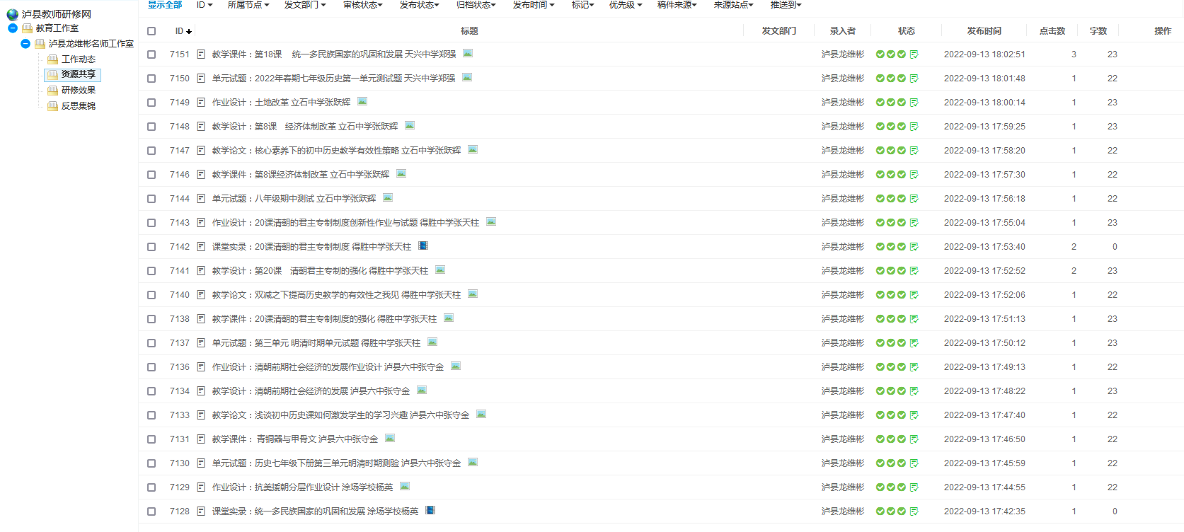
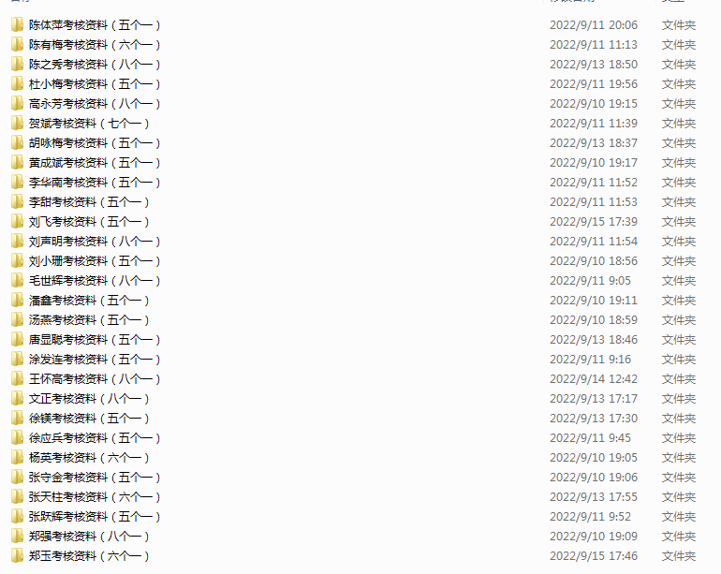
五、资源建设
本学年工作室成员按照要求保质保量完成了“五个一”，部分成员完成了“八个一”任务。共收到教学设计29篇，教学课件29篇，教学试题29套，教学论文29篇，作业设计29篇，专题讲座8次，校本课程资源8篇，课堂实录12节。

Slide 47
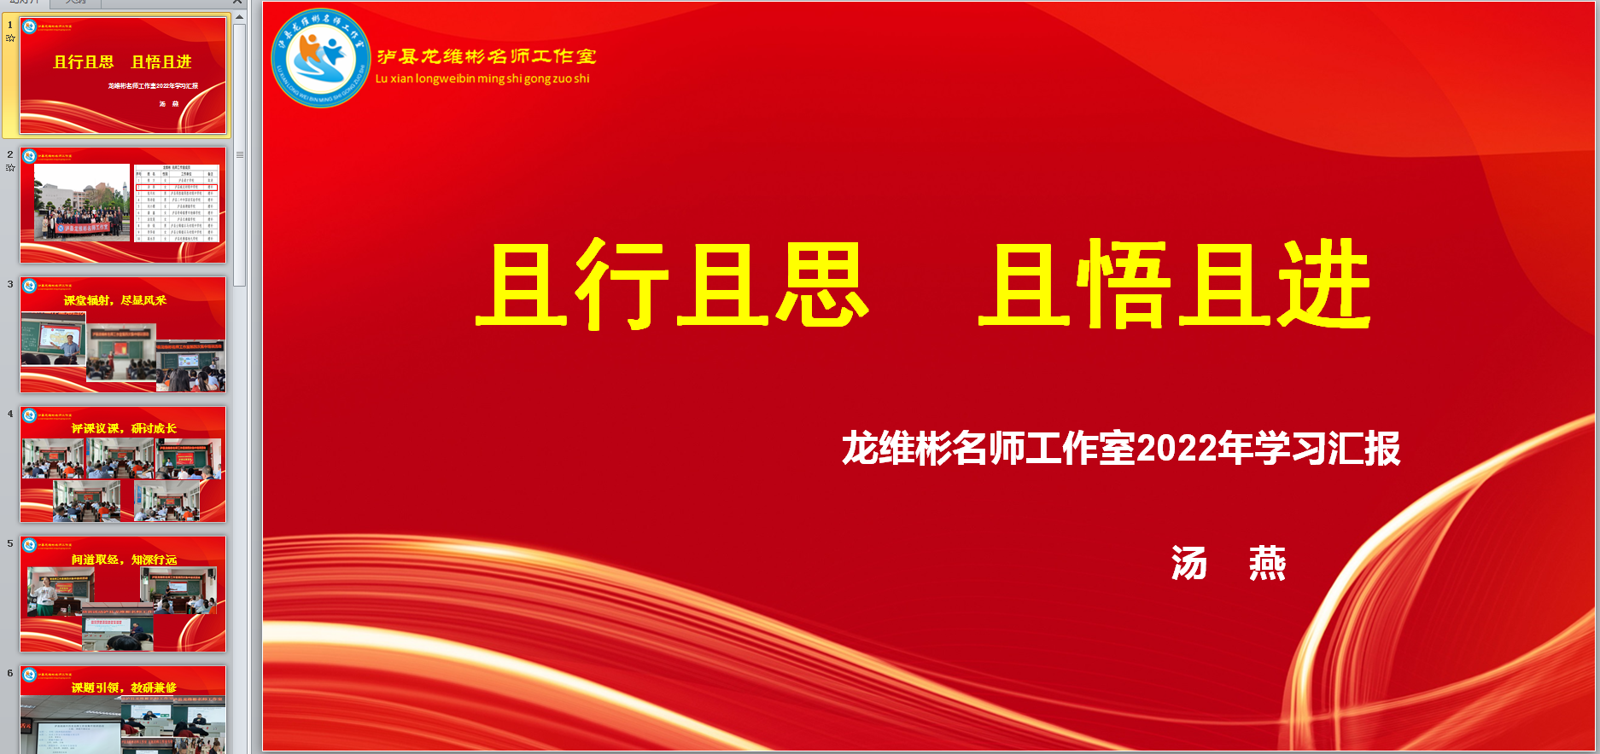
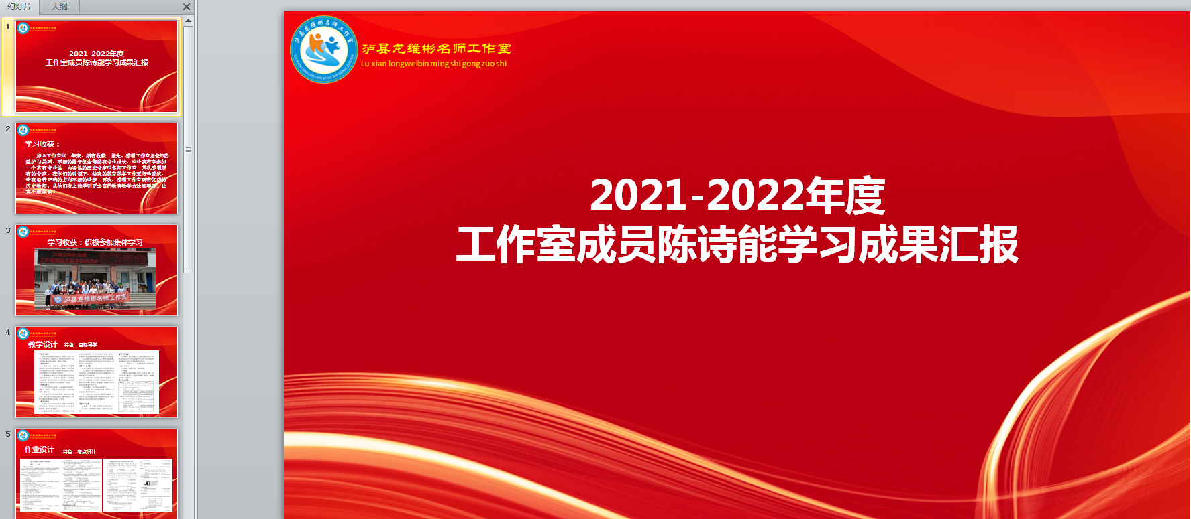
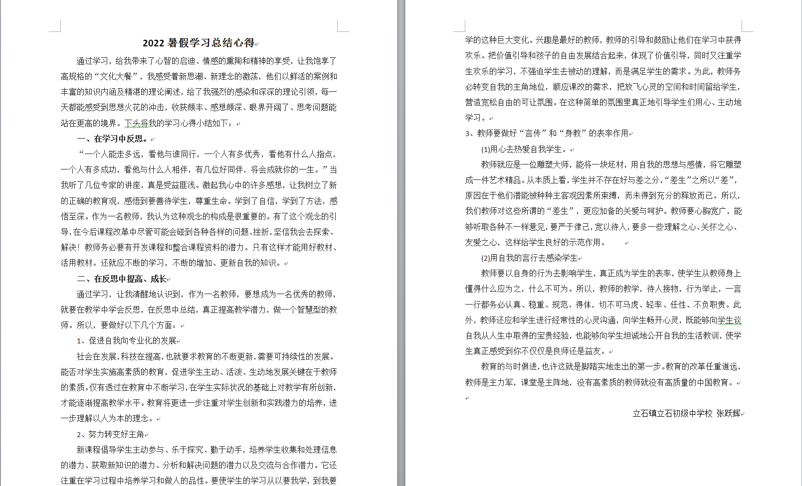
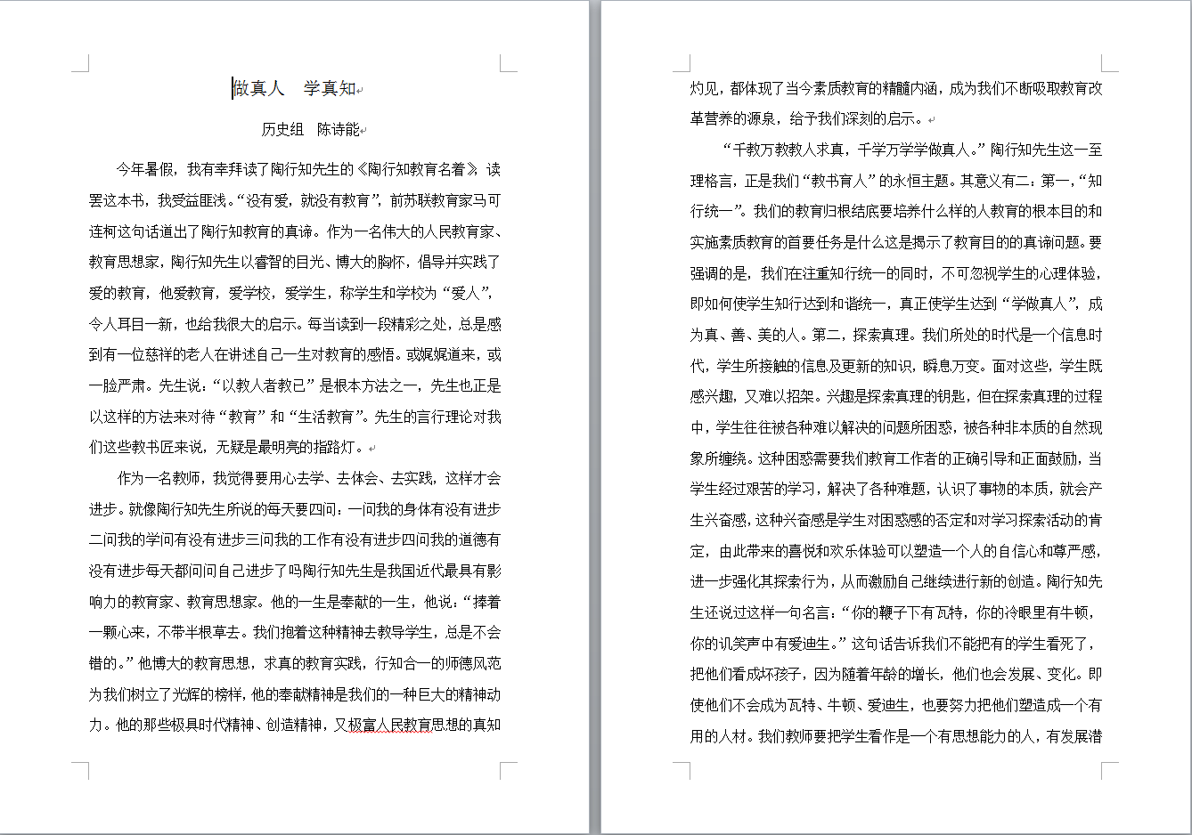
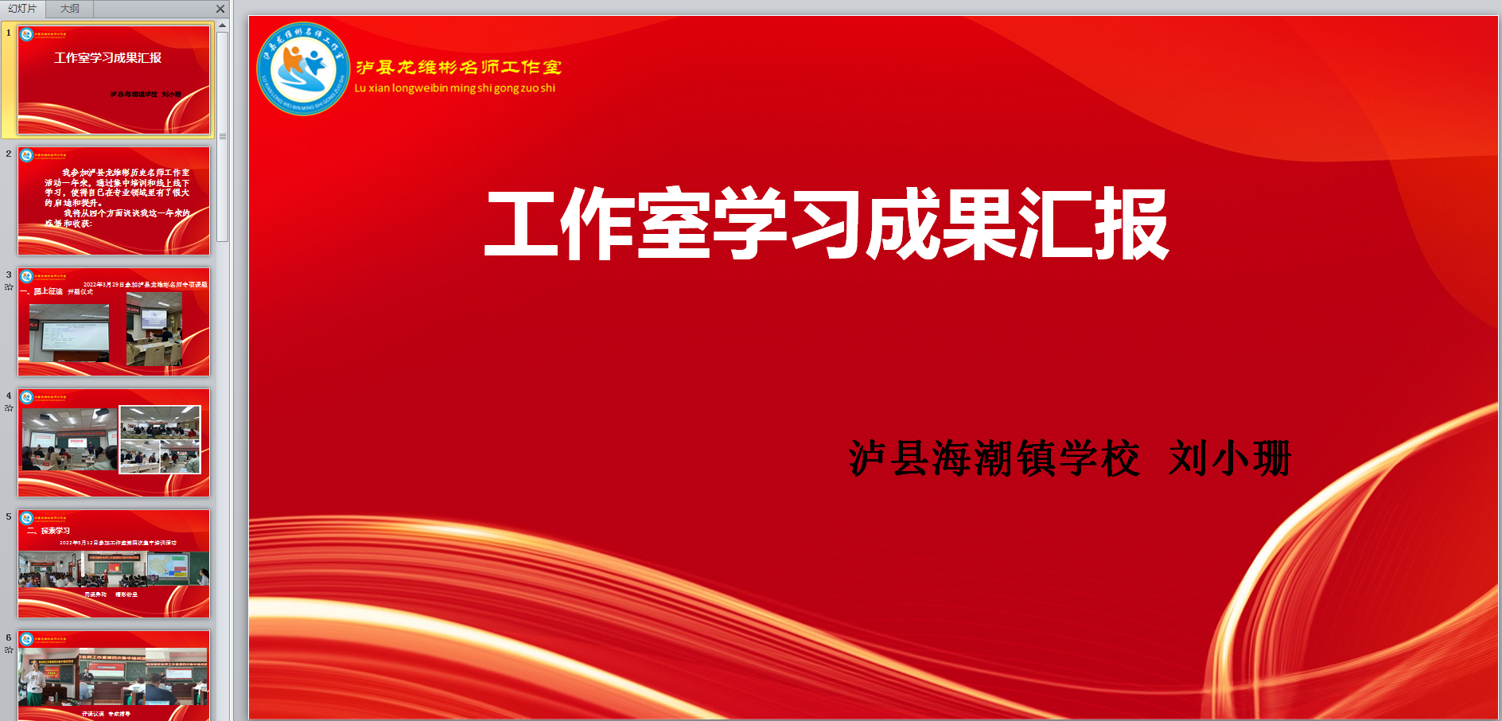
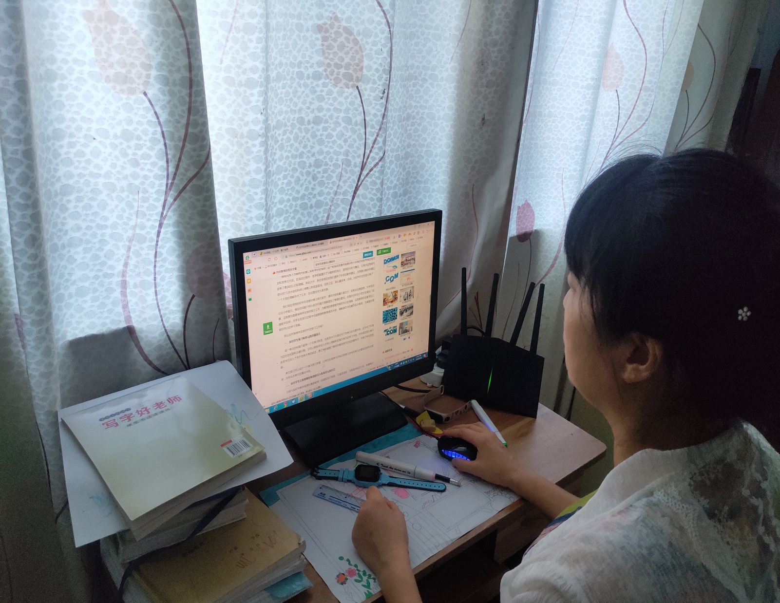
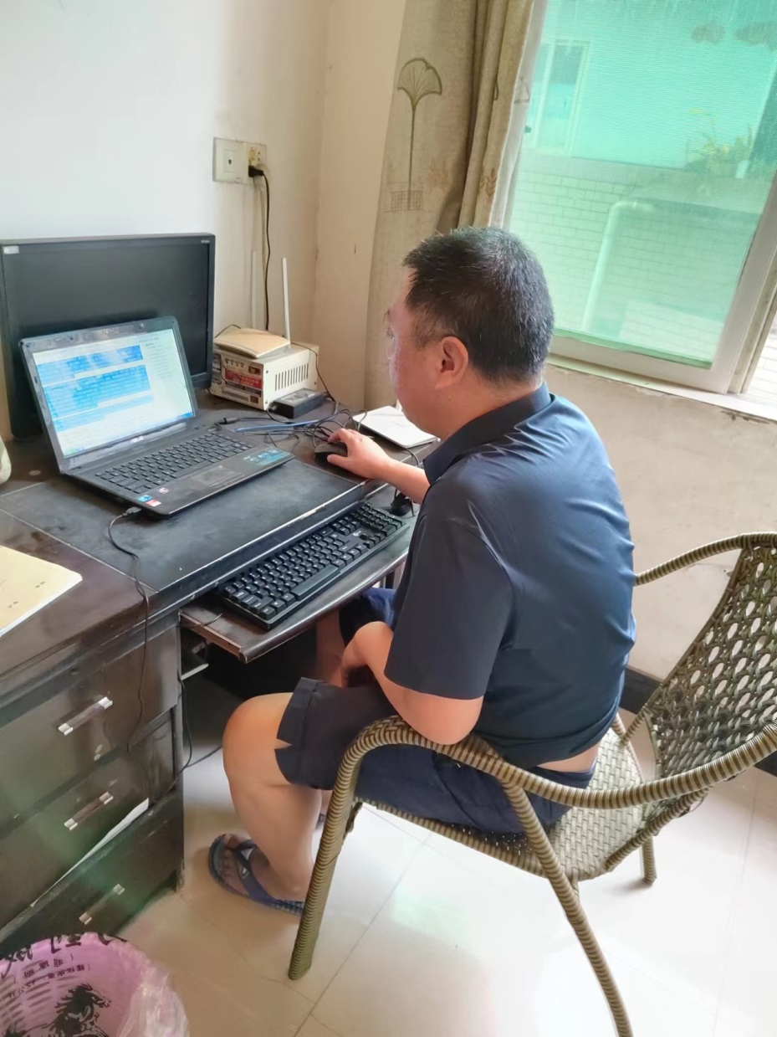
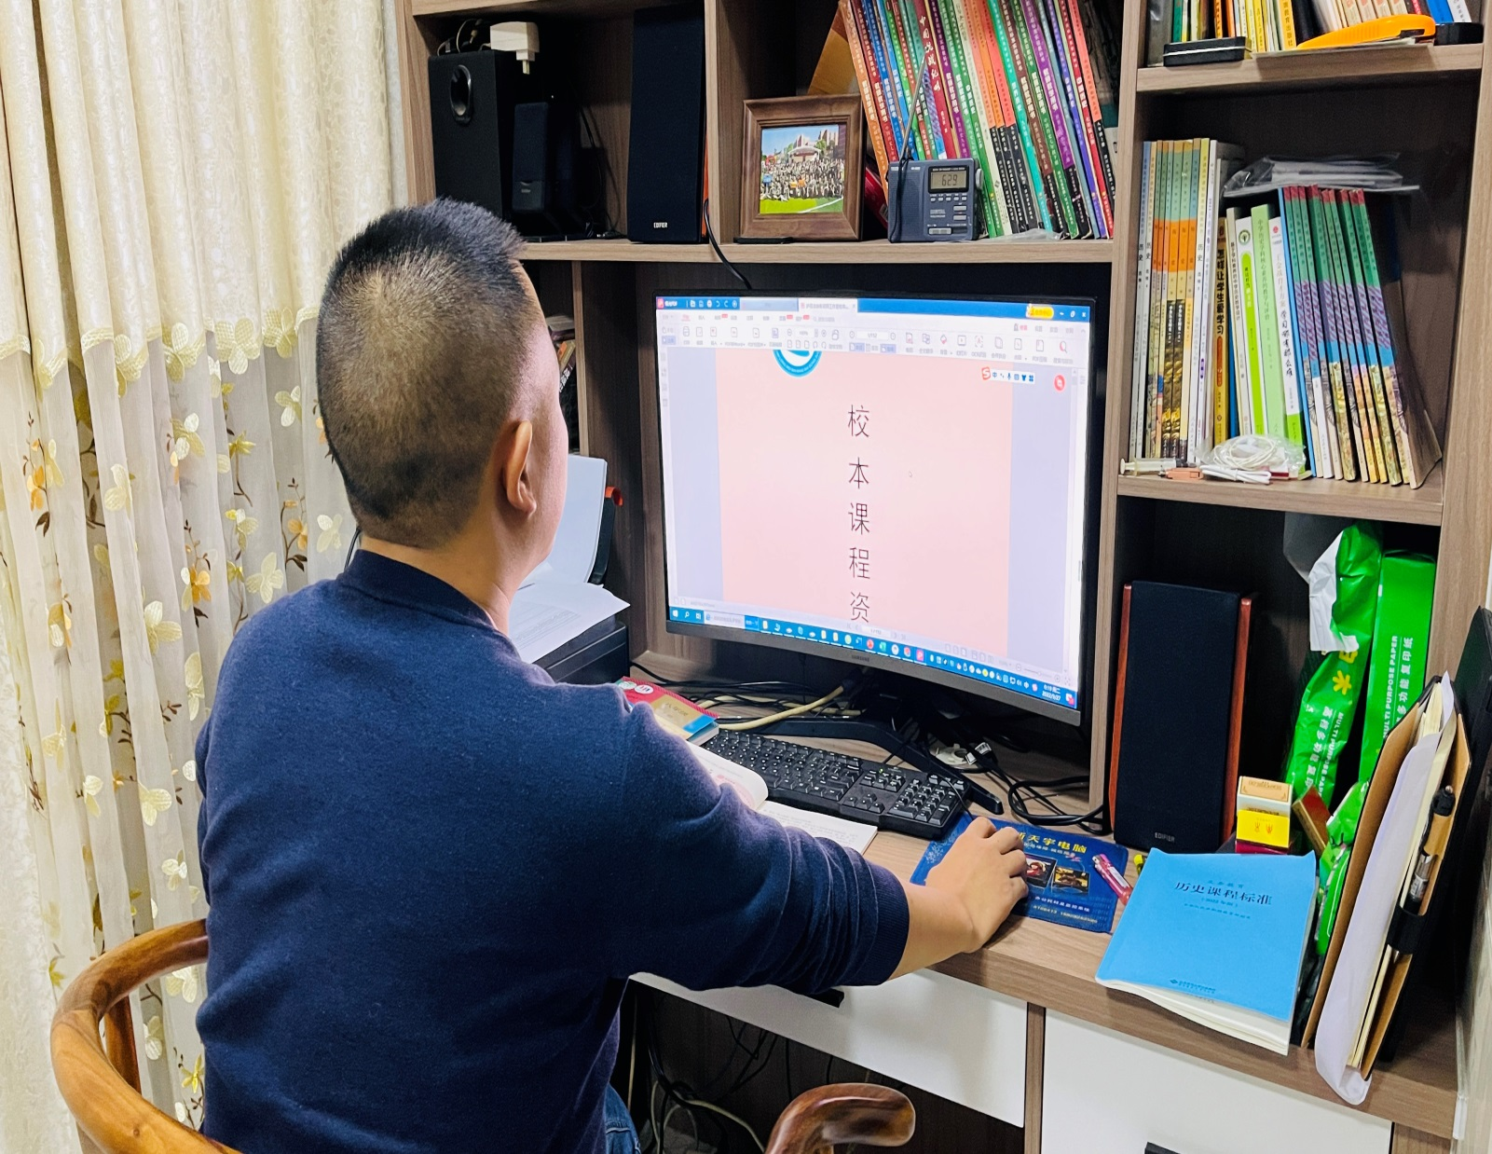
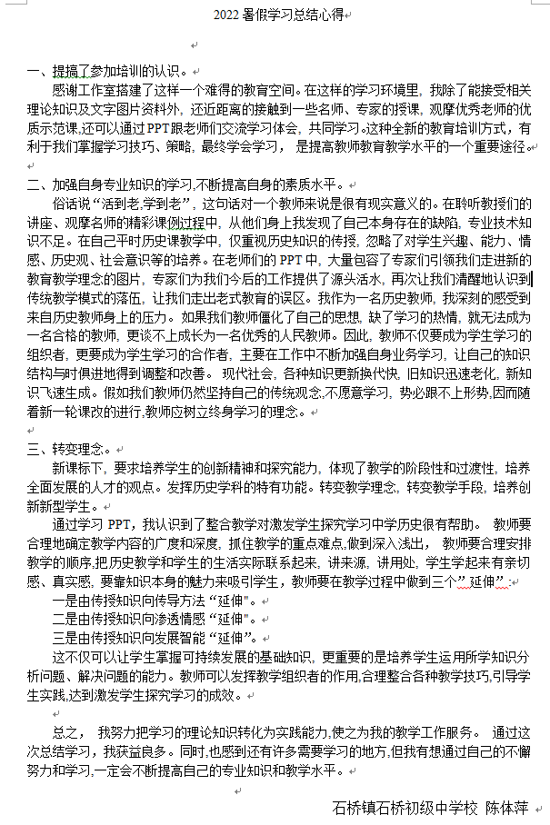

六、培养团队
8月25日，工作室开展成果推广会，每个工作室成员在线上交流了一年来的学习成果，撰写了心得体会，相互学习、相互借鉴、相互提高。

Slide 48


















七、示范引领
本学年工作室成员承担县级专题讲座2次，县级研究课3次。参加各级优质课竞赛，其中获县一等奖1人，二等奖1人，三等奖1人。获课堂大比武县三等奖1人，市一等奖1人，推省优课1节。论文发表2篇，获县一等奖1篇，县三等奖2篇，市二等奖1篇，市三等奖1篇，国家级一等奖2篇，主研课题获市一等奖1个，县三等奖1个。

Slide 49










八、条件保障
工作室有活动室1间，办公室1间，合计面积约70平米。有工作室牌、布标、室徽、工作牌等标识牌41个、桌凳56套、音响系统1套、LED显示屏1个、触控式一体机1台、大3P空调2台、壁挂式空调1台、办公电脑1台、打印机1台，活动室和办公室均有文化布置。

Slide 50







九、成效展示
由于工作室还在成长中，本学年探究出的实践性成果非常有限，仅仅汇编了校本课程资源和工作室成员论文集。

Slide 51





十、宣传推广
本学年工作室资料和成果主要发布于泸县教师进修校网站190余次，同时在QQ群宣传。接下来将通过微信公众号、抖音、视频号等进行宣传推广。

Slide 52
上学年，工作室各项工作都做得不够，也做得不好，但我们认为成长就是收获，我们会继续努力实现初衷的。工作室成员在论文撰写、课件制作、教案设计、作业设计、课堂教学、文档编辑、课题研究、简报制作等各方面都有一定历练，也有一些小小成绩。新学年起，工作室将一切从成员实际出发，采取线上与线下相结合的方式，重点开展好以下四方面工作：（1）文档编辑和音视频、图片软件的使用培训；（2）课题研究培训；（3）试题研究；（4）课堂教学研究。

Slide 53

谢
导
感
指
THANKS FOR GUIDE

